Slide 1


Slide 2

LUKAS 1: 26-38
DALAM BULAN YANG KE ENAM
ALLAH MENYURUH
MALAIKAT GABRIEL
          PERGI KE SEBUAH KOTA DI GALILEA
          BERNAMA NAZARET,
          KEPADA SEORANG PERAWAN
          YANG BERTUNANGAN DENGAN SEORANG BERNAMA YUSUF DARI KELUARGA DAUD;
          NAMA PERAWAN ITU MARIA.

Slide 3
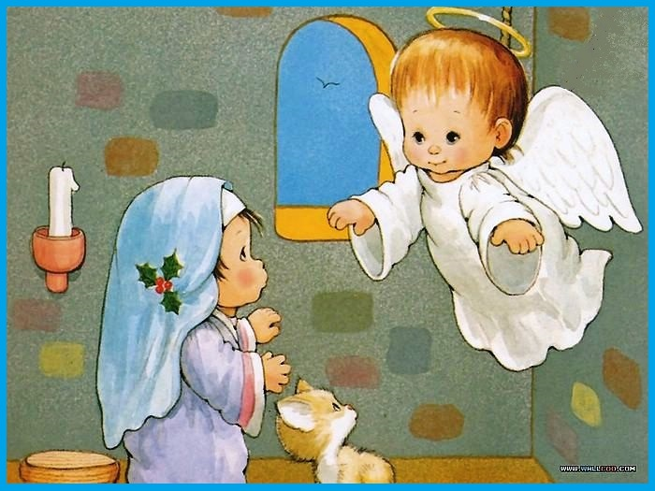
KETIKA MALAIKAT ITU MASUK KE RUMAH MARIA, IA BERKATA:
“SALAM, HAI ENGKAU YANG DIKARUNIAI, TUHAN MENYERTAI ENGKAU.”

Slide 4
MARIA TERKEJUT MENDENGAR PERKATAAN ITU, LALU BERTANYA DI DALAM HATINYA, APAKAH ARTI SALAM ITU.

Slide 5
KATA MALAIKAT ITU KEPADANYA:
“JANGAN TAKUT, HAI MARIA, SEBAB ENGKAU BEROLEH KASIH KARUNIA DI HADAPAN ALLAH.

Slide 6
SESUNGGUHNYA ENGKAU AKAN MENGANDUNG
DAN AKAN MELAHIRKAN
SEORANG ANAK LAKI-LAKI
DAN HENDAKLAH ENGKAU
MENAMAI DIA YESUS.
IA AKAN MENJADI BESAR
DAN AKAN DISEBUT ANAK ALLAH
YANG MAHATINGGI.
DAN TUHAN ALLAH
AKAN MENGARUNIAKAN KEPADA-NYA
TAHTA DAUD BAPA LELUHUR-NYA,
DAN IA AKAN MENJADI RAJA
ATAS KAUM KETURUNAN YAKUB
SAMPAI SELAMA-LAMANYA
DAN KERAJAAN-NYA
TIDAK AKAN BERKESUDAHAN.”

Slide 7
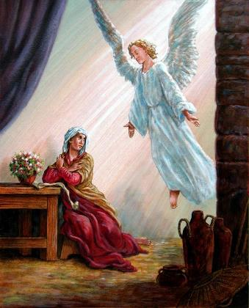
GABRIEL
DISURUH TUHAN
KE SEBUAH ALAMAT, YANG JELAS DAN DETAIL.

Slide 8
LUKAS 1: 26-38
DALAM BULAN YANG KE ENAM
ALLAH MENYURUH
MALAIKAT GABRIEL
          PERGI KE SEBUAH KOTA DI GALILEA
          BERNAMA NAZARET,
          KEPADA SEORANG PERAWAN
          YANG BERTUNANGAN DENGAN SEORANG BERNAMA YUSUF DARI KELUARGA DAUD;
          NAMA PERAWAN ITU MARIA.

Slide 9
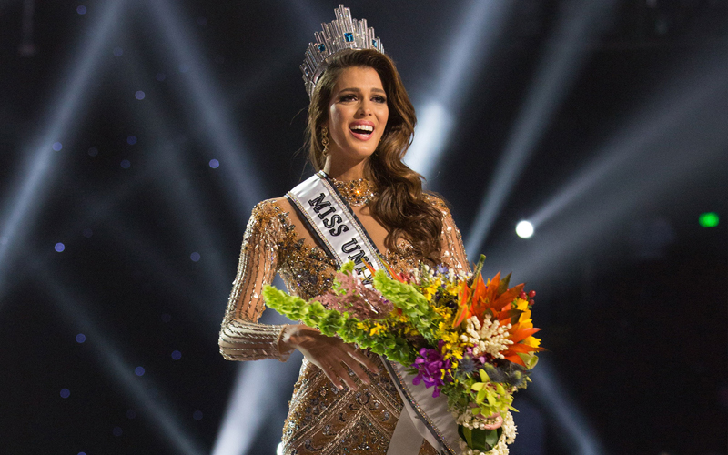

MENGAPA TIDAK BUAT SAYEMBARA SAJA?

Slide 10


Slide 11
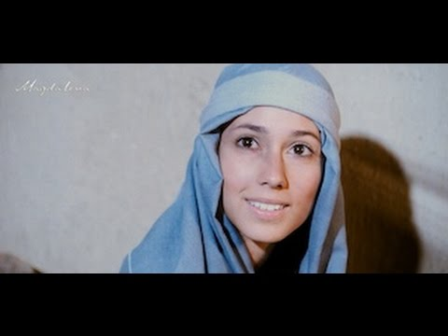
MARIA,
THE FAVOR
OF GOD.

Slide 12
“SALAM,
HAI ENGKAU YANG DIKARUNIAI, TUHAN MENYERTAI ENGKAU.”

Slide 13
DIKARUNIAI- DIGUNAKAN KATA CHARITOO,
YANG ARTINYA;
BE HIGHLY FAVORED,
DIKARUNIAI
SECARA BERKELIMPAHAN

Slide 14
“SALAM,
HAI ENGKAU YANG DIKARUNIAI, TUHAN MENYERTAI ENGKAU.”
PENYERTAAN TUHAN ADALAH TANDA DARI ORANG YANG MENGALAMI GOD’S FAVOR DALAM HIDUPNYA

Slide 15
KATA MALAIKAT ITU KEPADANYA:
“JANGAN TAKUT, HAI MARIA, SEBAB ENGKAU BEROLEH KASIH KARUNIA DI HADAPAN ALLAH.

Slide 16
KATA BEROLEH: DIGUNAKAN KATA HEURISKO
YANG ARTINYA;
TUHAN MENEMUKAN/MENDAPATKAN/MENJUMPAI/
ARTINYA; TIDAK SEMUA ORANG MENDAPATKAN KASIH KARUNIA SEMACAM INI, HANYA ORANG-ORANG TERTENTU SAJA, YANG DITEMUKAN TUHAN/ DIDAPATI TUHAN/ DIJUMPAI TUHAN – MENDAPAT FAVOR/ DISUKAI/ MENDAPAT PERKENANAN TUHAN.
KATA KASIH KARUNIA DIGUNAKAN KATA CHARIS YANG ARTINYA: GRACE, FAVOR, PLEASURE.

Slide 17
SETIAP ORANG PERCAYA
MENDAPAT KASIH YANG TIDAK BERSYARAT
DARI TUHAN
TETAPI TIDAK SEMUA ORANG PERCAYA
MENDAPAT FAVOR DARI TUHAN
FAVOR ADALAH
KASIH YANG DIBERIKAN
KEPADA ORANG PILIHAN
PERKENANAN YANG DIKHUSUSKAN

Slide 18
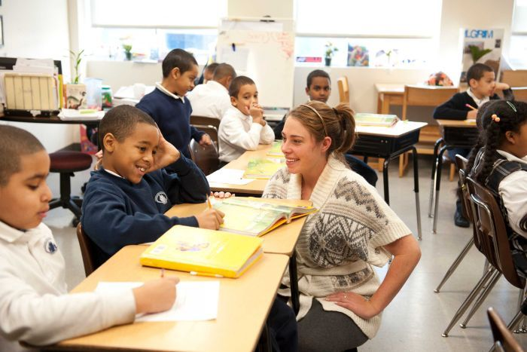

Slide 19
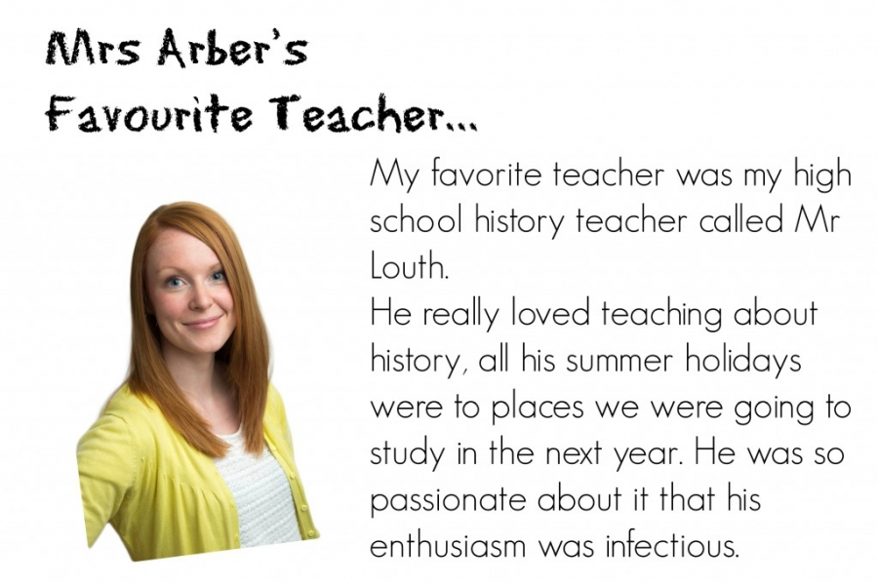

Slide 20

BOLEHKAH MENGEJAR
GOD’S FAVOR ITU?
TUJUANNYA APA DULU?

Slide 21

1. GOD’S FAVOR BIASANYA DIIKUTI DENGAN MAN’S FAVOR

Slide 22
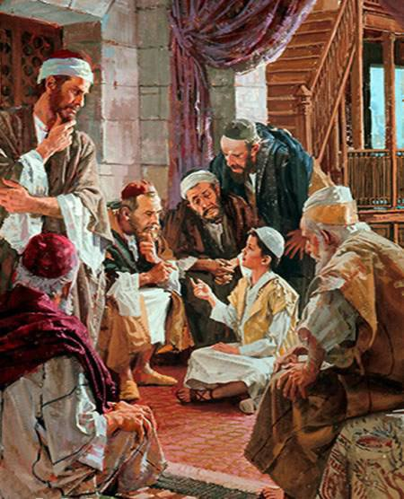
YESUS
LUKAS 2:52

Slide 23
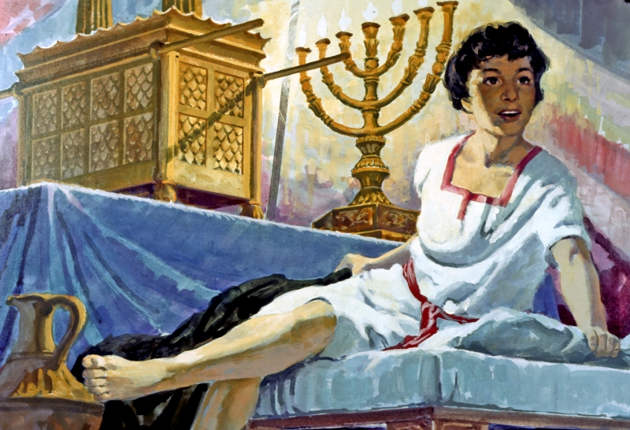
I SAM
2:26

Slide 24
AMSAL 3:1-4
JANGANLAH KIRANYA KASIH DAN SETIA MENINGGALKAN ENGKAU!
KALUNGKANLAH ITU PADA LEHERMU,
TULISKANLAH ITU PADA LOH HATIMU,
MAKA ENGKAU AKAN MENDAPAT
KASIH DAN PENGHARGAAN
DALAM PANDANGAN ALLAH SERTA MANUSIA”
“SO YOU WILL FIND FAVOR AND GOOD SUCCESS
IN THE SIGHT OF GOD AND MAN”

Slide 25

SIAPA SAJA YANG MENDAPAT
FAVOR OF GOD INI?
ORANG BENAR
^{MAZMUR 5:13}
SEBAB ENGKAULAH
YANG MEMBERKATI ORANG BENAR, YA TUHAN;
ENGKAU MEMAGARI DIA
DENGAN ANUGERAH-MU
SEPERTI PERISAI.

Slide 26
ORANG YANG MEMEGANG KASIH DAN SETIA
AMSAL 3:1-4
JANGANLAH KIRANYA KASIH DAN SETIA MENINGGALKAN ENGKAU!
KALUNGKANLAH ITU PADA LEHERMU,
TULISKANLAH ITU PADA LOH HATIMU,
MAKA ENGKAU AKAN MENDAPAT
KASIH DAN PENGHARGAAN
DALAM PANDANGAN ALLAH SERTA MANUSIA”
“SO YOU WILL FIND FAVOR AND GOOD SUCCESS
IN THE SIGHT OF GOD AND MAN”

Slide 27
APA KEISTIMEWAAN ORANG YANG MENDAPAT GOD’S FAVOR INI?
MENGALAMI PENYERTAAN TUHAN
MUSA;
KELUARAN 33:16

Slide 28
PENYERTAAN TUHAN ATAS ORANG YANG MENDAPAT GOD’S FAVOR PASTI BERUPA KASIH KARUNIA YANG DISERTAI DENGAN;
BERKAT, PERLINDUNGAN DAN DAMAI SEJAHTERA
UCAPAN BERKAT IMAM; BILANGAN 6:22-27
DOA YABES 1 TAWARIKH 4:9-10 ( YABES HIDUP BENAR DAN MEMEGANG KASIH DAN SETIA, SEHINGGA TUHAN MENGABULKAN DOA YABES, SEBAGAI THE FAVOR OF GOD )

Slide 29
TUJUAN MENGEJAR FAVOR OF GOD HARUS MURNI
YAITU
UNTUK MENGENAL TUHAN
MUSA;
KELUARAN 33: 13

Slide 30
SIAPA SAJA CONTOH ORANG YANG MENDAPAT GOD’S FAVOR INI?
YESUS
SAMUEL
MUSA
YABES
SIAPA LAGI?

Slide 31
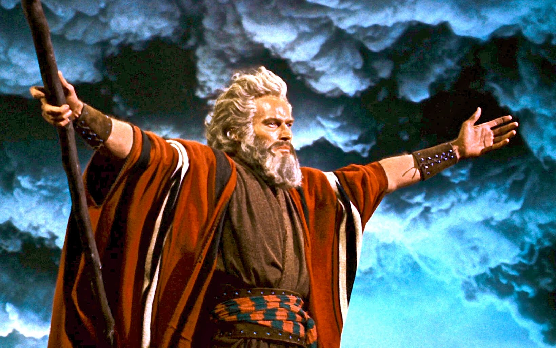
NUH
MENDAPAT GOD’S FAVOR KARENA HIDUP BERGAUL DENGAN ALLAH
KEJADIAN 6:7-9

Slide 32
YUSUF
YUSUF MENDAPAT GOD’S FAVOR KARENA MEMILIH TINGGAL DALAM PERKENANAN TUHAN
KEJ 39:1 -2 GOD’S FAVOR- PENYERTAAN TUHAN- BERKAT KEBERHASILAN DALAM PEKERJAAN ( AY 23)
KEJ 39:3 ORANG YANG MENDAPAT GOD’S FAVOR DAPAT DILIHAT OLEH ORANG SEKITAR
KEJ 39:4 GOD’S FAVOR DIIKUTI DENGAN MAN’S FAVOR ( AY 21), DIIKUTI DENGAN BERKAT PROMOSI POSISI PEMIMPIN/ JADI KEPALA KEJ 39:5 FAVOR OF GOD, MENDATANGKAN JUGA BERKAT ATAS SEKITAR ( AY 22-23)
KEJ 39:6 BERKAT EKSPANSI/ PERLUASAN AREA
KEJ 39:6-21 , KHUSUSNYA AYAT 9B DAN 21 INILAH YANG MENJADIKAN YUSUF THE FAVOR OF GOD, KARENA MEMILIH UNTUK HIDUP BENAR

Slide 33
YUSUF, MENJADI THE FAVOR OF GOD
ULANGAN 33;13-16
MENJADIKAN YUSUF TERISTIMEWA DI ANTARA SAUDARA-SAUDARANYA

Slide 34
DAUD
KIS 13:22 SEORANG YANG BERKENAN DI HATI-KU
HE'S A MAN WHOSE HEART BEATS TO MY HEART, A MAN WHO WILL DO WHAT I TELL HIM.‘
A MAN AFTER MY OWN HEART, WHO WILL DO ALL MY WILL {AND} CARRY OUT MY PROGRAM FULLY.
A MAN AFTER MY OWN HEART, FOR HE WILL DO EVERYTHING I WANT HIM TO.’
IS THE KIND OF MAN I LIKE, A MAN WHO WILL DO ALL I WANT HIM TO DO.’
IS THE KIND OF PERSON WHO DOES WHAT PLEASES ME. HE WILL DO EVERYTHING I WANT HIM TO DO.’

Slide 35
is a man who is like me in his thinking. He will do all the things I want him to do.’
a man dear to my heart, who will do all my pleasure.
a man after my own heart, who shall do all my will.‘
is exactly the kind of man that I desire. He will do everything that I want him to do.’
is a man after my own heart. He will do everything I want him to do.’

Slide 36
a man dear to my heart, who will do all my pleasure.
He's a man whose heart beats to my heart, a man who will do what I tell him.‘
a man after my own heart, who shall do all my will.‘
is exactly the kind of man that I desire [IDM]. He will do everything that I want him to do.’
is a man after my own heart. He will do everything I want him to do.’
is the kind of person who pleases me most! He does everything I want him to do."

Slide 37
MENJADI MARIA DI AKHIR ZAMAN
MARKUS 3:31-35
MELAKUKAN KEHENDAK ALLAH
HIDUP BENAR
TIDAK MENINGGALKAN KASIH DAN SETIA
PERLENGKAPAN SENJATA ALLAH; IKAT PINGGANG KEBENARAN
MAZMUR 37:19

Slide 38
TIDAK MENDAPAT MALU
Elia di sungai Kerit
Elia dan janda sarfat
Minyak seorang janda
Janda dengan dua peser uang persembahannya
Uang di mulut ikan untuk membayar pajak Yesus dan Petrus
Lima roti dan dua ikan
Daniel di goa Singa
Sorak sorai di benteng Susan
Robohnya Yerikho
Hananya Misael dan Azarya di dapur api

Slide 39
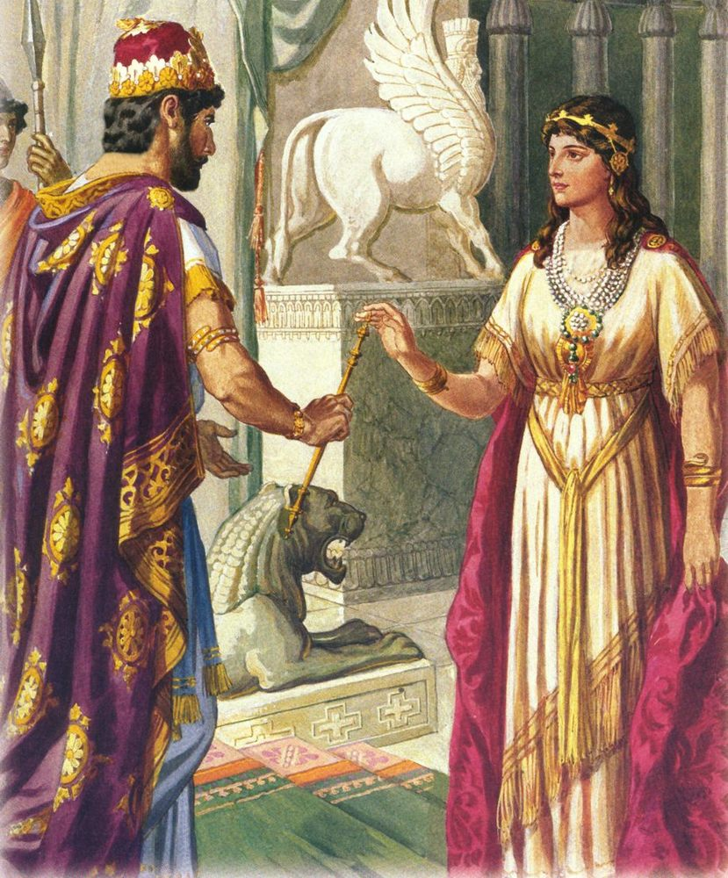
MELIHAT BAGAIMANA ESTER
MENDAPAT PERKENANAN RAJA

Slide 40
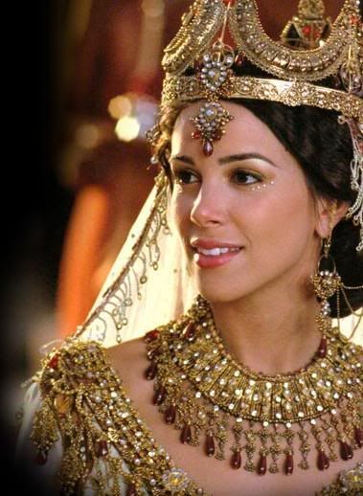
ESTER 2: 9, 15, 17

Slide 41
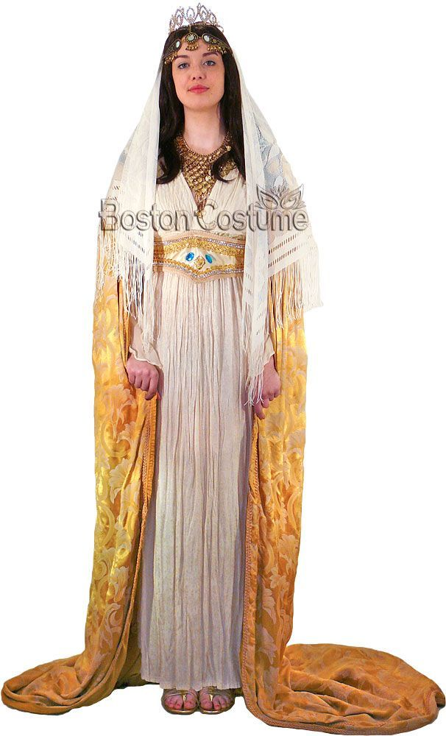
ESTER 4:8, 5:1,2
WAHYU 19: 6-8

Slide 42
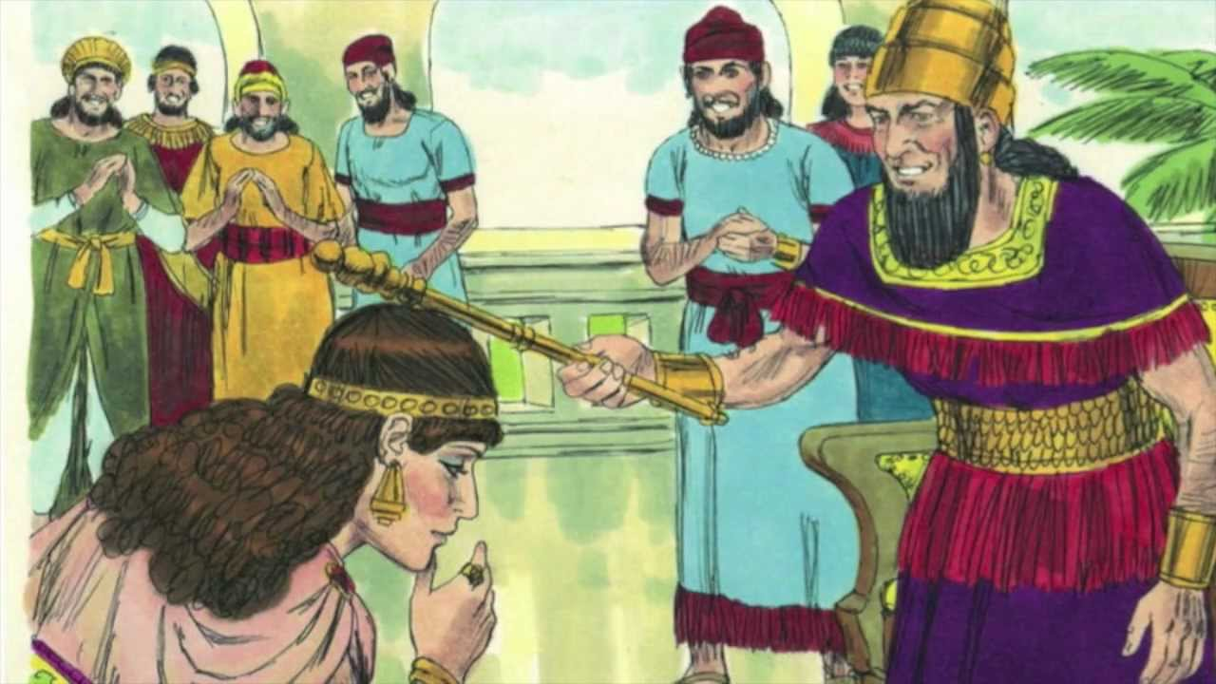
ESTER 5:3, 4-6, 7-8

Slide 43
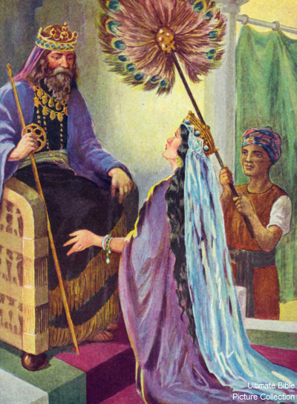
ESTER 7:1-2, 3-4, HARBONA 7:9-10, AMSAL 16:7

Slide 44
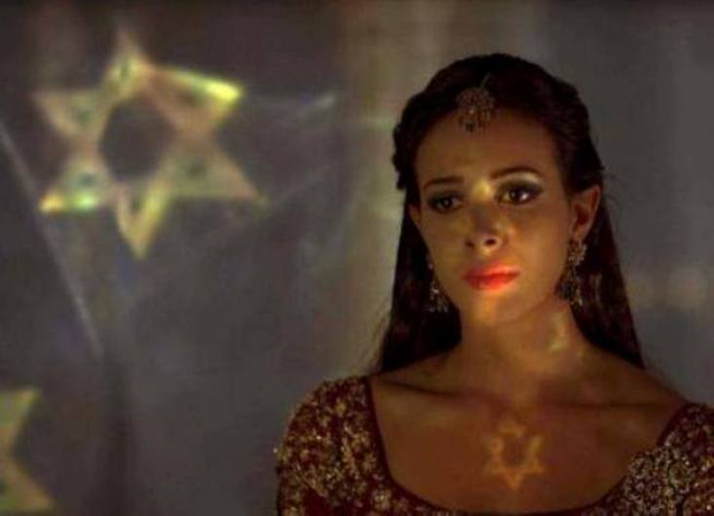
ESTER 8:1-2

Slide 45
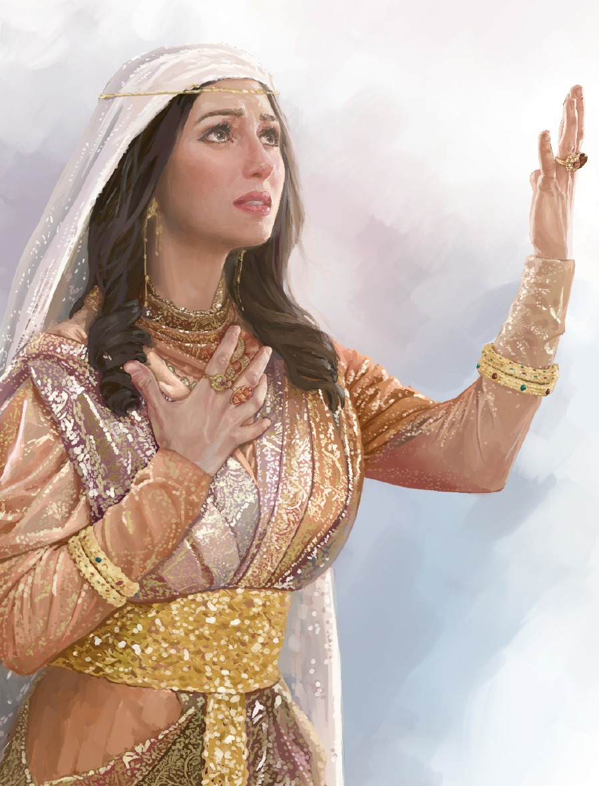
ESTER 8: 3,4

Slide 46
KESIMPULAN
Hidup mengenakan PAKAIAN RATU/ LENAN HALUS/ HIDUP DALAM KEBENARAN,
Hidup dengan KASIH DAN SETIA/ keintiman/ kedalaman pengenalan akan Tuhan,
Semuanya itu akan membawa tongkat raja/ perkenanan/ favour of God itu turun dalam hidup kita.
Tetapi jebakan ‘setengah kerajaan’ atau bahkan harta Haman yang beralih tangan ( yang memang selalu akan menyertai sebuah perkenanan) , tidak boleh membuat kita berhenti untuk mencapai tujuan ilahi yang sesungguhnya dalam hidup kita.

Slide 47
GARIS BAWAHI
FAVOR OF GOD TIDAK TURUN KARENA; SESEORANG MEMILIKI SKILL YANG TINGGI, KEKAYAAN YANG BERLIMPAH, WAJAH TAMPAN/CANTIK
MURNI HANYA KARENA:
  MEMILIH HIDUP BENAR
  SELALU MEMEGANG KASIH DAN SETIA

